Slide 1
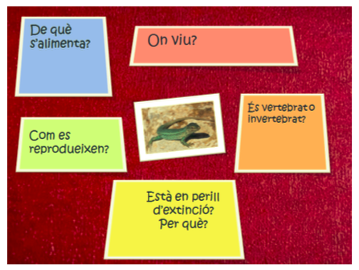
SARGANTANA
Comentar la sortida i creació d’un mural

Slide 2
OBJECTIU
Recordar característiques rellevants de la sargantana i el seu entorn.

